Slide 1
Jahrestagung BDN – September 2022, Berlin
Berufsverband
Nuklearmediziner Deutscher E.V.
R. Clotten, Freiburg
Fachgespräch nach QSV

Slide 2
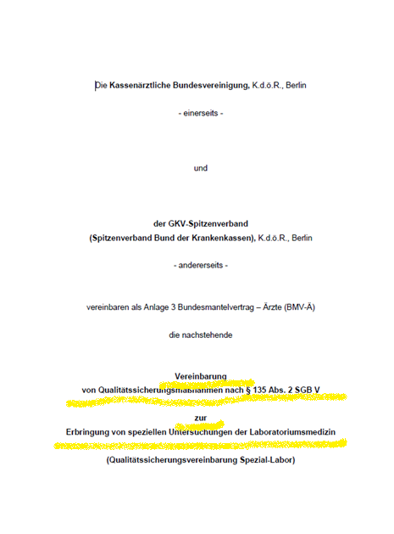
Fachgespräch nach QSV
Qualitätssicherungsvereinbarung Spezial-Labor
Berufsverband
Nuklearmediziner Deutscher E.V.

Slide 3
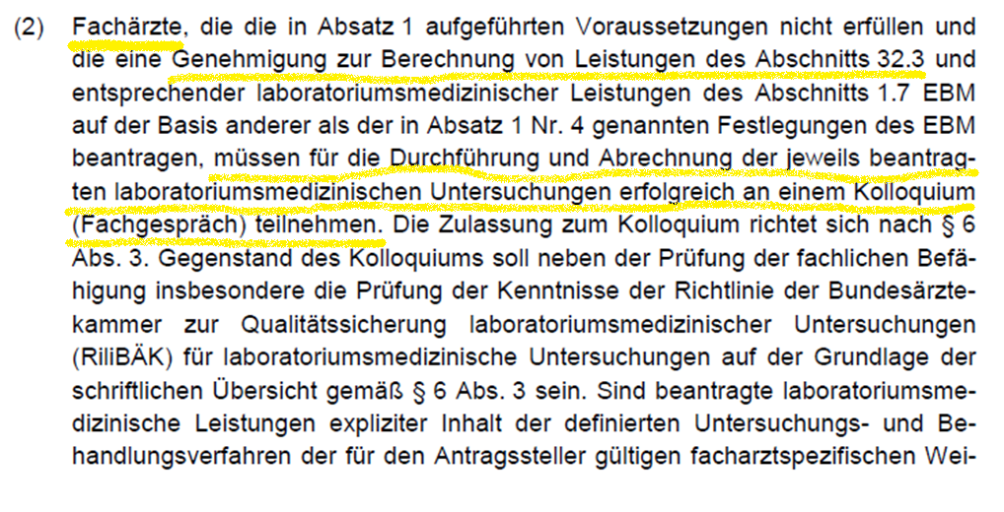
Fachgespräch nach QSV
§ 3 Fachliche Befähigung
Berufsverband
Nuklearmediziner Deutscher E.V.

Slide 4
Fachgespräch nach QSV
Welche Voraussetzungen zur Durchführung von Laboruntersuchungen müssen erfüllt werden?
Fachärzte
Von der Teilnahme am Kolloquium sind befreit: Ärzte und Ärztinnen für Laboratoriumsmedizin, Mikrobiologie, Infektionsepidemiologie und Transfusionsmedizin
Teilnahme am Kolloquium
Fachgespräch (Wiederholung nach 3 Monaten möglich)
Berufsverband
Nuklearmediziner Deutscher E.V.

Slide 5
Fachgespräch nach QSV
Nachweise zum internen Qualitätsmanagement
1. Leistungsverzeichnis
der durchgeführten Untersuchungsverfahren und der Untersuchungsmaterialien je Analyt
2. Organigramm der personellen Struktur und der Befugnisse
in der Einrichtung im Zusammenhang mit Leistungen nach Nr. 1 mit Angabe des/der für die jeweiligen Untersuchungsverfahren verantwortlichen Arztes/Ärzte
3. Verzeichnis der Untersuchungsverfahren,
für die Unit-Use-Reagenzien verwendet werden
4. Verzeichnis der Geräte
unter Angabe des Namens , des Herstellers, der Typbezeichnung und Seriennummer sowie des Standorts
5. Verfahrensanweisung
zur regelmäßigen Überwachung der Funktion der Geräte, der Reagenzien und der Analysensysteme
6. Verfahrensanweisung zur Präanalytik
für die fachgerechte Entnahme und Behandlung, die Annahme bzw. Ablehnung, Kennzeichnung und Bearbeitung von Untersuchungsmaterial sowie die Berichtübermittlung
Berufsverband
Nuklearmediziner Deutscher E.V.

Slide 6
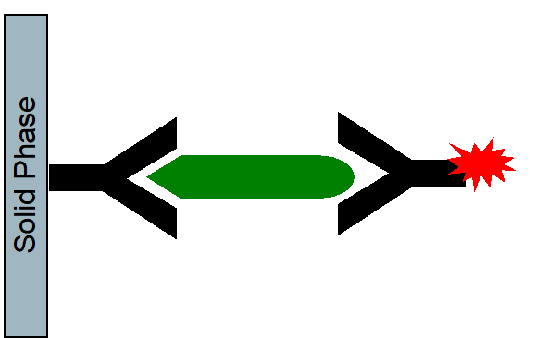
Fachgespräch nach QSV
Themen zur Kolloquiumsvorbereitung
Grundzüge immunologischer Analytik:
Radioimmunoassays sowie Fluoreszenz-,
Chemie-, Lumineszenz- & Enzym-Immunoassays
Sandwich-Assay (IRMA)
Eigenständige Durchführung und Beurteilung der Parameter:
Tumormarker: AFP, CA15-3, CA19-9, CAL, CEA, FER, iPTH, PSA
SD-Parameter: TSH, FT3, FT4, hTG-s, aTG, TRAK, aTPO
Hormone: E2, FSH, hCG, LH, PROG, PROL, TST
Vitamine: VD25, VB12, FOL
Vorgaben der Ärztekammer & KVen bezgl. Umsetzung QS/QM
Implementierung der Richtlinie der Bundesärztekammer (Rili-BÄK) z.B. Organisation und Durchführung der Ringversuche
Berufsverband
Nuklearmediziner Deutscher E.V.

Slide 7
Fachgespräch nach QSV
Gesetzliche Vorgaben
Die Sicherstellung & Einhaltung der gesetzl. Vorgaben liegt in der Verantwortung des Praxisinhabers / der Praxisinhaberin!
Gem. §9 der Medizinprodukte-Betreiberverordnung Absatz (1):
Jeder, der „(…) laboratoriumsmedizinische Untersuchungen durchführt, hat vor Aufnahme dieser Tätigkeit ein Qualitätssicherungssystem nach dem Stand der medizinischen Wissenschaft und Technik zur Aufrechterhaltung der erforderlichen Qualität, Sicherheit und Leistung bei der Anwendung von In-vitro-Diagnostika sowie zur Sicherstellung der Zuverlässigkeit der damit erzielten Ergebnisse einzurichten.
Eine ordnungsgemäße Qualitätssicherung nach Satz 1 wird vermutet, wenn Teil A der Rili-BÄK beachtet wird.“
Berufsverband
Nuklearmediziner Deutscher E.V.

Slide 8
Fachgespräch nach QSV
Qualitätsanforderungen gem. Rili-BÄK
Berufsverband
Nuklearmediziner Deutscher E.V.

Slide 9
Fachgespräch nach QSV
Rili-BÄK
Die Richtlinie der Bundesärztekammer zur Qualitätssicherung laboratoriumsmedizinischer Untersuchungen ist als behördlich überwachter Patientenschutz zu verstehen!
Die Überwachung erfolgt durch:
die zuständigen Landesbehörden sowie
die KVen (im Rhythmus von 5 Jahren, nach dem Zufallsprinzip)
Noch Fragen:
Weitere Informationen können Sie dem Handout entnehmen oder gerne direkt unter clotten@euro-labor-freiburg.de kontaktieren.
Berufsverband
Nuklearmediziner Deutscher E.V.

